Slide 1
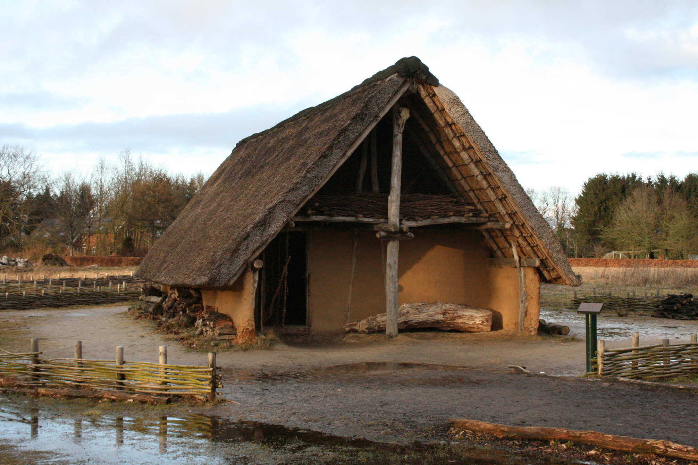

Slide 3
"Dieses Foto" von Unbekannter Autor ist lizenziert gemäß CC BY-NC

